Slide 1






Môn: Công nghệ 7

Slide 2
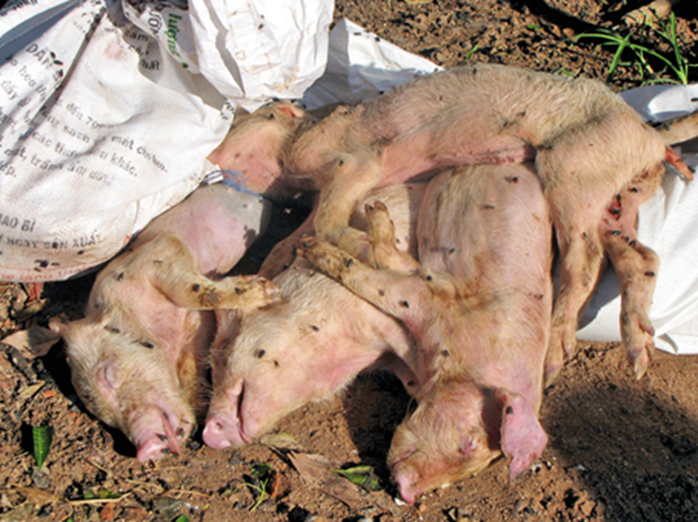
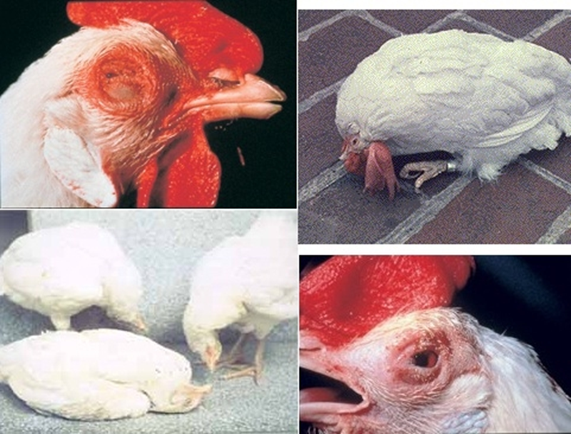
Khởi động:
Câu hỏi :Em hãy quan sát các hình ảnh sau và thử xác định nguyên nhân gây ra hiện tượng trên và các biện pháp phòng trị bệnh cho vật nuôi

Slide 3



BÀI 11 :PHÒNG VÀ TRỊ BỆNH CHO VẬT NUÔI
VAI TRÒ CỦA PHÒNG VÀ TRỊ BỆNH CHO VẬT NUÔI
I
MỘT SỐ NGUYÊN NHÂN GÂY BỆNH CHO VẬT NUÔI
II
MỘT SỐ BIỆN PHÁPPHÒNG VÀ TRỊ BỆNH CHO VẬT NUÔI
III

Slide 4
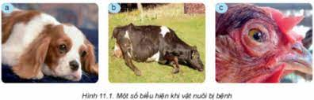
I. VAI TRÒ CỦA PHÒNG , TRỊ BỆNH CHO VẬT NUÔI
Em hãy quan sát hình ảnh sau và nêu một số biểu hiện bệnh của mỗi loại vật nuôi?
➔ chậm chạp, chán ăn, bỏ ăn chân yếu chảy nước mắt…

Slide 5
I. VAI TRÒ CỦA PHÒNG , TRỊ BỆNH CHO VẬT NUÔI
Những biểu hiện trên là vật nuôi bị làm sao nhỉ ?
➔ Vật nuôi bị bệnh

Slide 6
Vậy bệnh ở vật nuôi là gì?

Slide 7
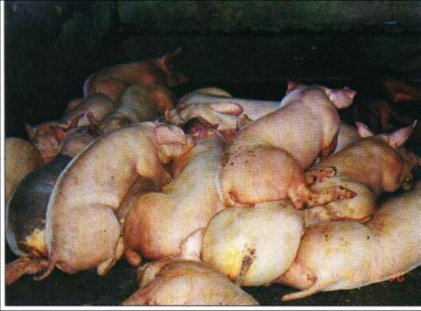
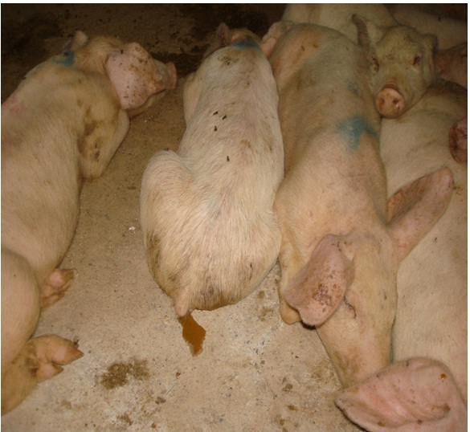
Bệnh là trạng thái sinh lý không bình thường của vật nuôi, thường có những biểu hiện như buồn bã, chậm chạp, giảm ăn hay bỏ ăn, sốt chảy nước mắt, nước mũi,tiêu chảy, ho, bại liệt. Bệnh nặng có thể gây chết vật nuôi
➔

Slide 8

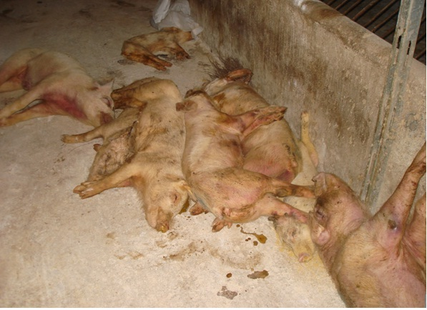
? Nếu như chúng ta không phòng chữa kịp thời thì vật nuôi sẽ như thế nào ?
→ Gầy yếu, sụt cân hoặc có thể chết nếu không chữa trị kịp thời .

Slide 9
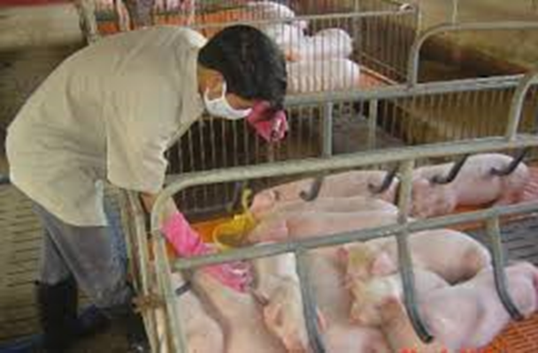
Vậy phòng trị bệnh cho vật nuôi có tác dụng gì

Slide 10
Vai trò
 - Tăng cường sức khoẻ, sức đề kháng cho vật nuôi, giúp vật nuôi giảm khả năng nhiễm bệnh.
- Tiêu diệt mầm bệnh, hạn chế sự tiếp xúc của vật nuôi với nguồn bệnh, ngăn ngừa sự lây lan của dịch bệnh.
- Tiêm vaccine có tác dụng tạo miễn dịch cho vật nuôi, giúp vật nuôi chống lại tác nhân gây bệnh.
- Giảm tác hại của bệnh và giúp vật nuôi nhanh hồi phục.

Slide 11
I.Vai trò của phòng, trị bệnh cho vật nuôi
II. Nguyên nhân sinh gây ra bệnh cho vật nuôi:
Sơ đồ 11.2 sgk

Slide 12
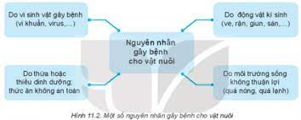
Em hãy quan sát hình 11.2 SGK cho biết các nguyên nhân sinh ra bệnh ?

Slide 13
Các nguyên nhân gây bệnh
- Do vi sinh vật gây bệnh: vi khuẩn, vi rút…
- Do động vật kí sinh: ve, rận, giun, sán….
- Do môi trường sống không thuận lợi: quá nóng, quá lạnh
- Do thừa hoặc thiếu dinh dưỡng: thức ăn không an toàn

Slide 14
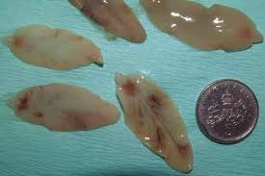
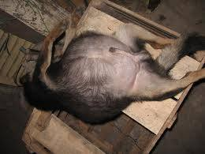
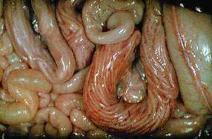
Động vật kí sinh ở vật nuôi
Sán lá gan
chó nhiễm sán
Heo nhiễm giun
2/20/2023 8:11:20 AM

Slide 15
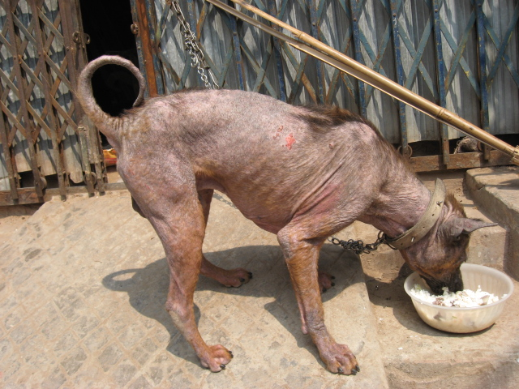
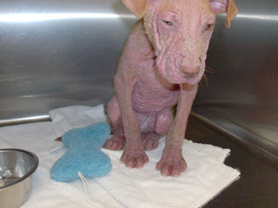
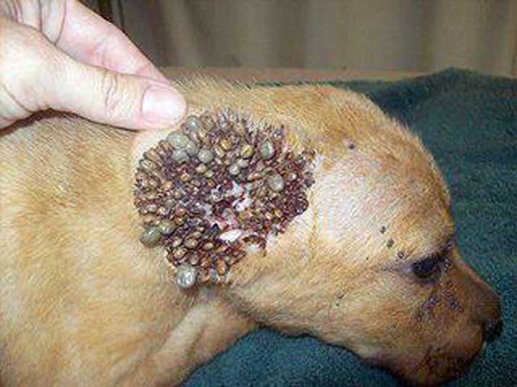
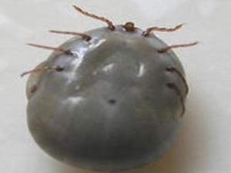
Bệnh ghẻ ở chó
ve chó
Bệnh ve chó

Slide 16
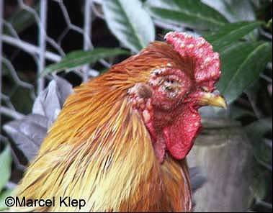
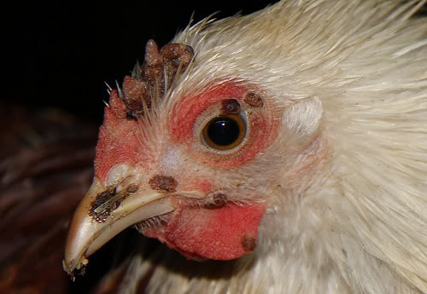
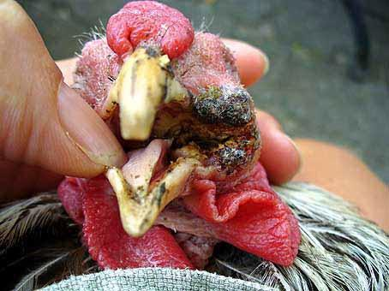
Vi sinh vật gây bệnh ở vật nuôi
Bệnh đậu gà do virus gây ra.

Slide 17
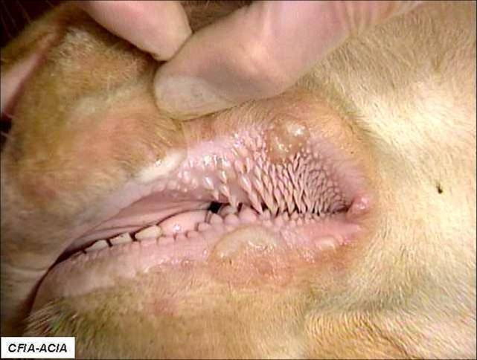
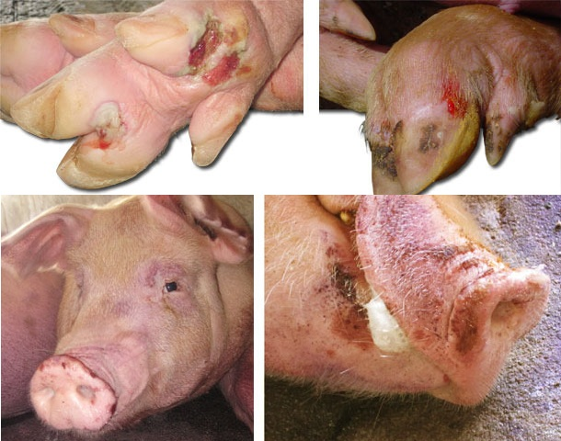
Vi sinh vật gây bệnh ở vật nuôi
Bệnh lở mồm long móng do virus gây ra

Slide 18
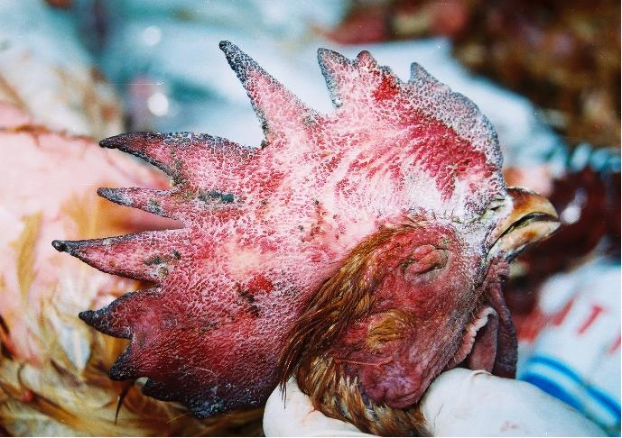
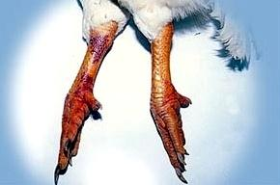
Vi sinh vật gây bệnh ở vật nuôi
Bệnh cúm gà H5N1 : do vi rus gây ra Gà tiêu chảy, mào và tích sưng, xung huyết đỏ sẫm, da chân có tụ huyết,… Đặc biệt bệnh lây sang người.

Slide 19
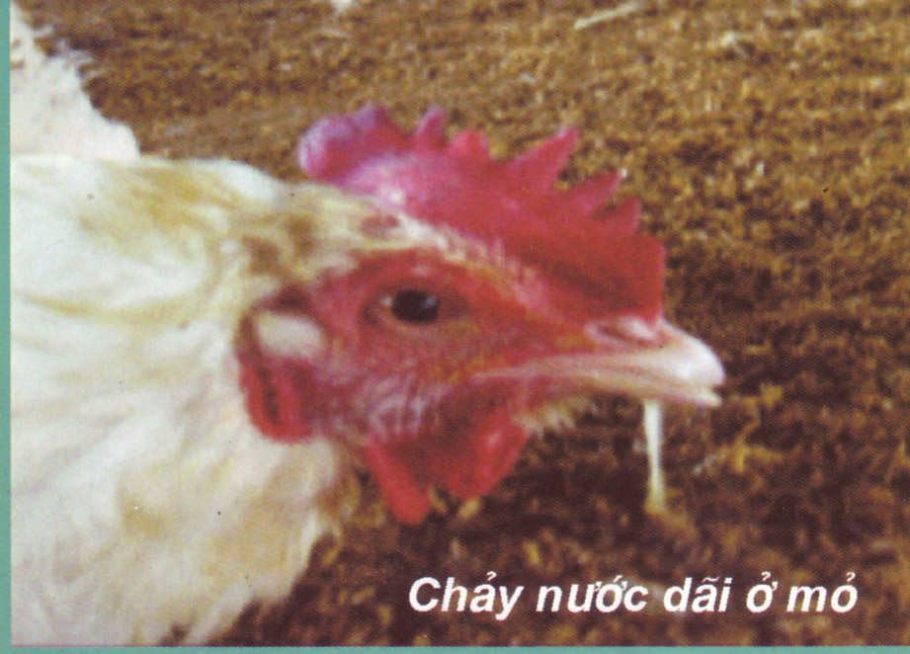

Vi sinh vật gây bệnh ở vật nuôi
Bệnh gà rù (hay bệnh Newcastle còn gọi là dịch tả) thường gặp nhất ở gà, vịt, ngan, ngỗng, gây tổn thất lớn trong chăn nuôi gia cầm. do vi rus gây ra

Slide 20
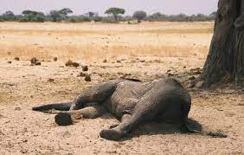
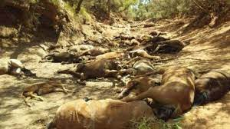
Động vật bị hạn do nắng nóng

Slide 21
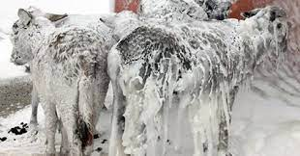
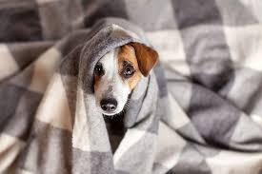
Động vật bị lạnh

Slide 22
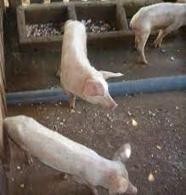
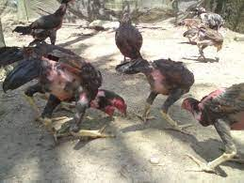
Động vật thiếu dinh dưỡng

Slide 23
Kết nối năng lực: Em Hãy điền nguyên nhân gây bệnh tương ứng với từng bệnh vào bảng trên
STT | Bệnh | Nguyên nhân
1 | Bệnh ghẻ ở chó | ?
2 | Bệnh cúm gia cầm | ?
3 | Bệnh lở mồm long móng ở trâu bò | ?
4 | Bệnh còi xương loãng xương ở lợn | ?
5 | Bệnh cảm nóng ở gà | ?
6 | Bệnh tụ huyết trùng ở lợn | ?

Slide 24
STT | Bệnh | Nguyên nhân
1 | Bệnh ghẻ ở chó | Động vật kí sinh
2 | Bệnh cúm gia cầm | vi sinh vật gây bệnh
3 | Bệnh lở mồm long móng ở trâu bò | vi sinh vật gây bệnh
4 | Bệnh còi xương loãng xương ở lợn | thiếu dinh dưỡng
5 | Bệnh cảm nóng ở gà | môi trường sống không thuận lợi
6 | Bệnh tụ huyết trùng ở lợn | vi sinh vật gây bệnh

Slide 25
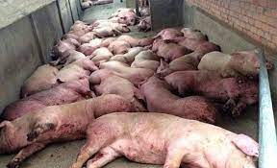
Dịch tả lợn châu phi do virut African swine fever( ASF) gây ra. Năm 2019 bệnh đã xảy ra ở hơn 8553 xã của 667 huyện ở 63 tỉn thành phố nước ta, tổng số lợn bị tiêu huỷ lên đến hàng triệu con

Slide 26
Tại sao bệnh do vi sinh vật lại nguy hiểm

Slide 27
III. Một số biện pháp phòng, trị bệnh cho vật nuôi

Slide 28
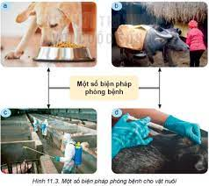
1. Phòng bệnh cho vật nuôi
Quan sát hình 11.3 nêu một số biện pháp phòng bệnh

Slide 29
1. Phòng bệnh cho vật nuôi
- Chăm sóc chu đáo cho từng loại vật nuôi.
- Tiêm phòng đầy đủ các loại vác xin
- Cho vật nuôi ăn đầy đủ các chất dinh dưỡng.
- Vệ sinh môi trường sạch sẽ.
- Cách li vật nuôi khỏe mạnh với vật nuôi bị bệnh và các nguồn lây nhiễm khác

Slide 30
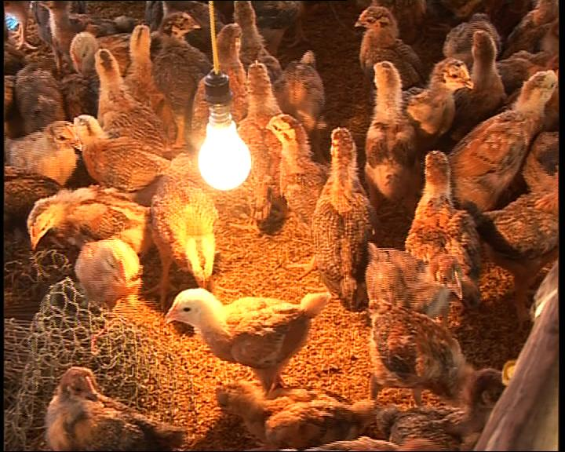
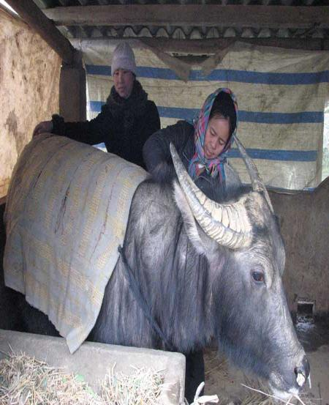

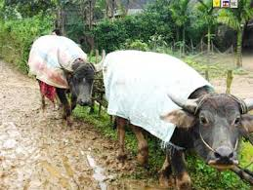
Chăm sóc chu đáo từng loại vật nuôi.

Slide 31
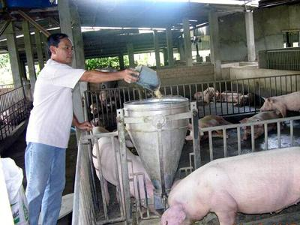
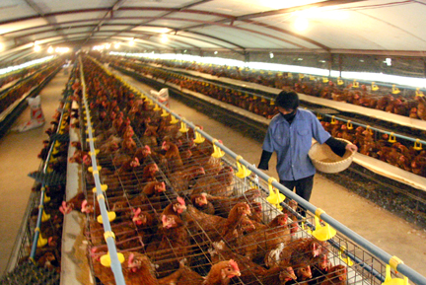
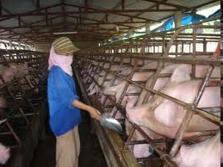
Cho vật nuôi ăn đủ các chất dinh dưỡng

Slide 32
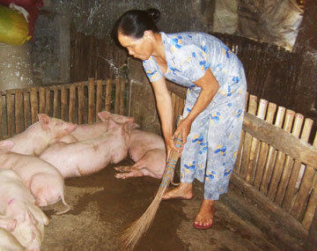
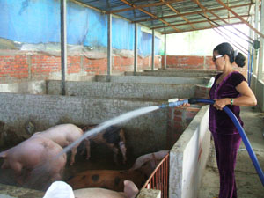
Vệ sinh môi trường sạch sẽ

Slide 33
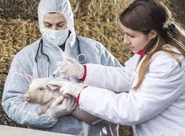
Văcxin là chế phẩm sinh học dung để phòng bệnh cho vật nuôi...

Slide 34
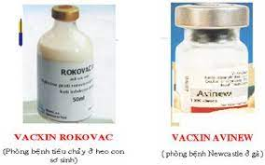
Một số văcxin dùng cho vật nuôi

Slide 35
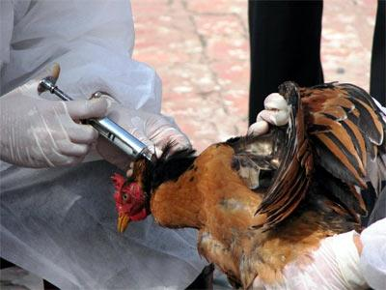
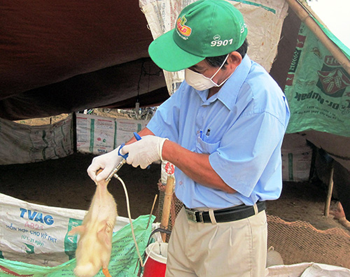
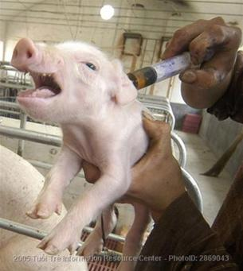
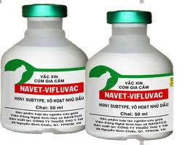
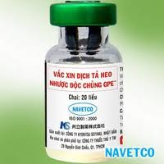
Tiêm phòng đầy đủ các loại vắc xin.

Slide 36
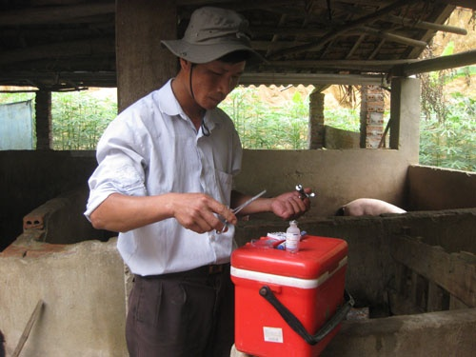
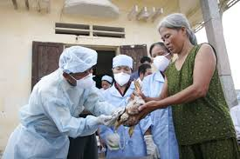
2. Trị bệnh cho vật nuôi
- Là các biện pháp giúp cho cơ thể vật nuôi khỏi bệnh như dùng thuốc, phẫu thuật.
- Khi vật nuôi có các biểu hiện của bệnh thì phải liên hệ ngay với cán bộ thú y gần nhất để điều trị kịp thời.
- Định kì tẩy giun , sán và kí sinh trùng ngoài da cho vật nuôi

Slide 37
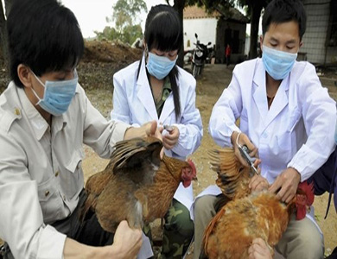
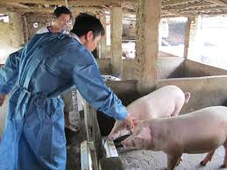
Báo cho cán bộ thú y đến khám và trị

Slide 38
Ngăn ngừa dịch bệnh lây lan:
- Cách ly con vật bệnh với con khoẻ.

Slide 39




Vật nuôi chết không được vức bừa bãi, gây ô nhiễm môi trường, ảnh hưởng đến sức khỏe con người.

Slide 40


Xử lí xác vật nuôi chết do dịch bệnh

Slide 41

Bệnh viện thú y: nơi khám chữa bệnh cho vật nuôi với trang thiết bị hiện đại để phục vụ cho khám chữa bệnh cho vật nuôi, một số còn có khách sạn cho thú cưng

Slide 42



Luyện tập

Slide 43
1. Việc nào sau đây nên không nên làm khi vật nuôi có dấu hiệu bị bệnh?
Stt | Khi vật nuôi có dấu hiệu bị bệnh | nên | Không nên
1 | Nhốt cách ly vật nuôi để theo dõi
2 | Bán nhanh những con khỏe, mổ thịt những con ốm
3 | Báo cho cán bộ thú y đến kiểm tra
4 | Vệ sinh, khử khuẩn chuồng trại
5 | Vứt xác động vật xuống ao, mương hay chỗ vắng người
6 | Mang vật nuôi sang nơi khác để tránh dịch

Slide 44
1. Việc nào sau đây nên không nên làm khi vật nuôi có dấu hiệu bị bệnh?
Stt | Khi vật nuôi có dấu hiệu bị bệnh | nên | Không nên
1 | Nhốt cách ly vật nuôi để theo dõi | x
2 | Bán nhanh những con khỏe, mổ thịt những con ốm |  | x
3 | Báo cho cán bộ thú y đến kiểm tra | x
4 | Vệ sinh, khử khuẩn chuồng trại | x
5 | Vứt xác động vật xuống ao, mương hay chỗ vắng người |  | x
6 | Mang vật nuôi sang nơi khác để tránh dịch | x

Slide 45
2. Khi quan sát một đàn vật nuôi em có thể nhận biết được vật nuôi bị bệnh không? Vật nuôi bị bệnh thường có biểu hiện như thế nào?

Slide 46

Vận dụng
Đề xuất những biện pháp phòng bệnh cho vật nuôi ở gia đình hoặc địa phương em. Nêu mục đích của từng biện pháp.

Slide 47


XIN CHÂN THÀNH CẢM ƠN
CHÚC CÁC EM HỌC GIỎI, CHĂM NGOAN!
9
10

